Slide 1
复习课：第1、2单元复习
--------讲故事，学历史
古代各文明创造了辉煌的成就。请你和同学组成探访小组，寻找历史的足迹，进行一次世界古典文明的探寻，了解丰富多彩的古典文化成就，感受人类文化的多元性、共容性。写出一篇探访日志，并将你的发现和同学们分享。

Slide 2
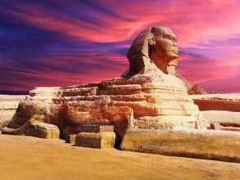
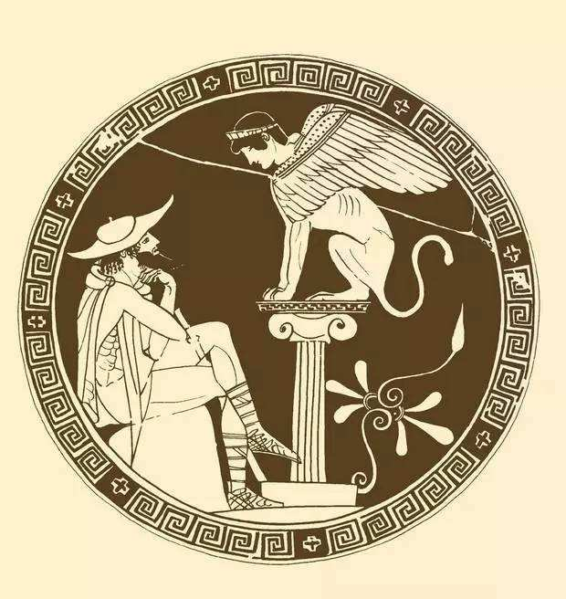
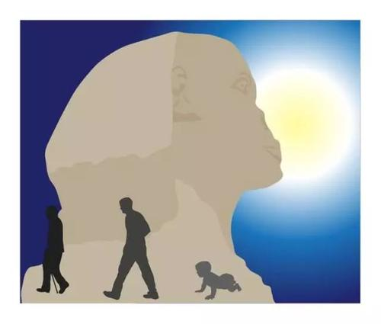
先给同学们讲个故事。故事的名字叫斯芬克斯的故事。
斯芬克斯是希腊神话中，一个长着狮子躯干，女人头面的怪兽。他让过路的人猜谜语：“说什么东西早晨用四条腿走路，中午用两条腿走路，晚上用三条腿走路”。如果路人猜错就被害死，后来一个叫俄狄浦斯的人猜到了，于是怪兽跳悬崖而死。谜语的答案是
“人”

Slide 3

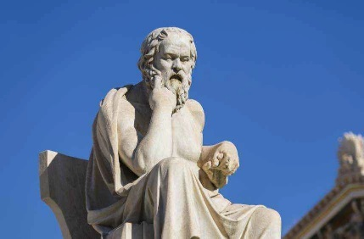
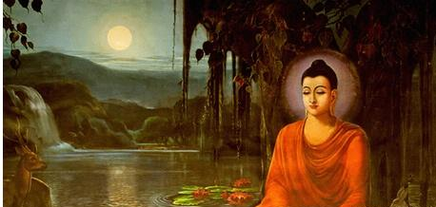
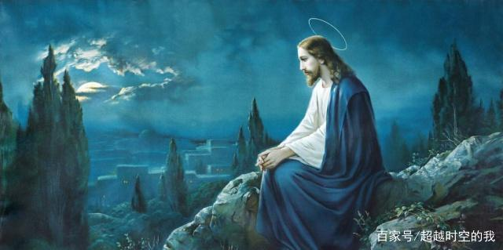

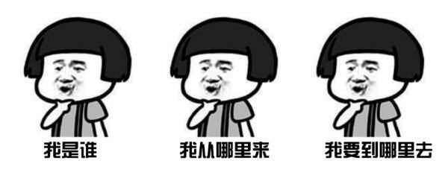
这个谜语的寓意是：人要学会认识自己。人类自从诞生后，关于人类之谜有很多思想家提出了一些问题。最有名的是古希腊哲学家苏格拉底提出的三问。我是谁？我从哪里来？我要到哪里去？这三个问题是每个人也是整个人类要回答的问题，我们的历史学家是如何回答的呢？

Slide 4
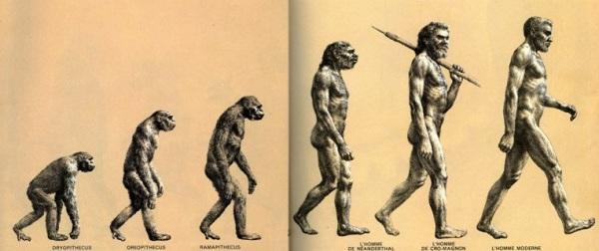
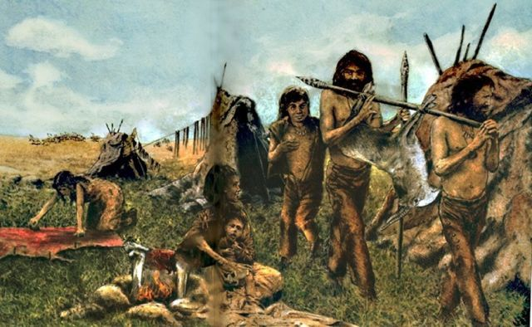
科学研究证明，大约二，三百万年前，我们的始祖直立猿人，经过长期劳动进化，形成了我们现在这个样子。人类早期主要靠采集狩猎为生。身上保留着许多动物特征，过着茹毛饮血的生活。

Slide 5
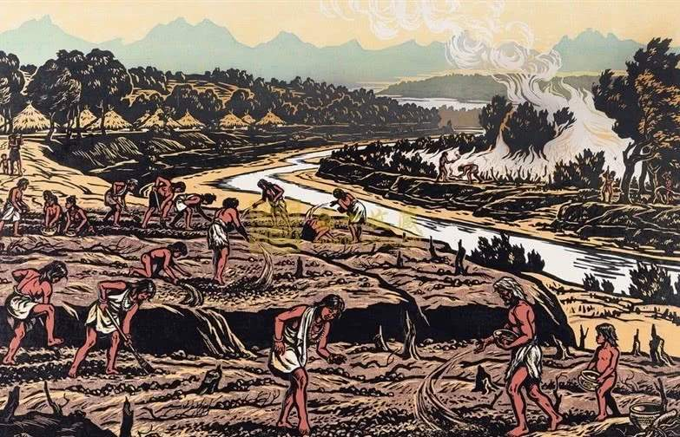
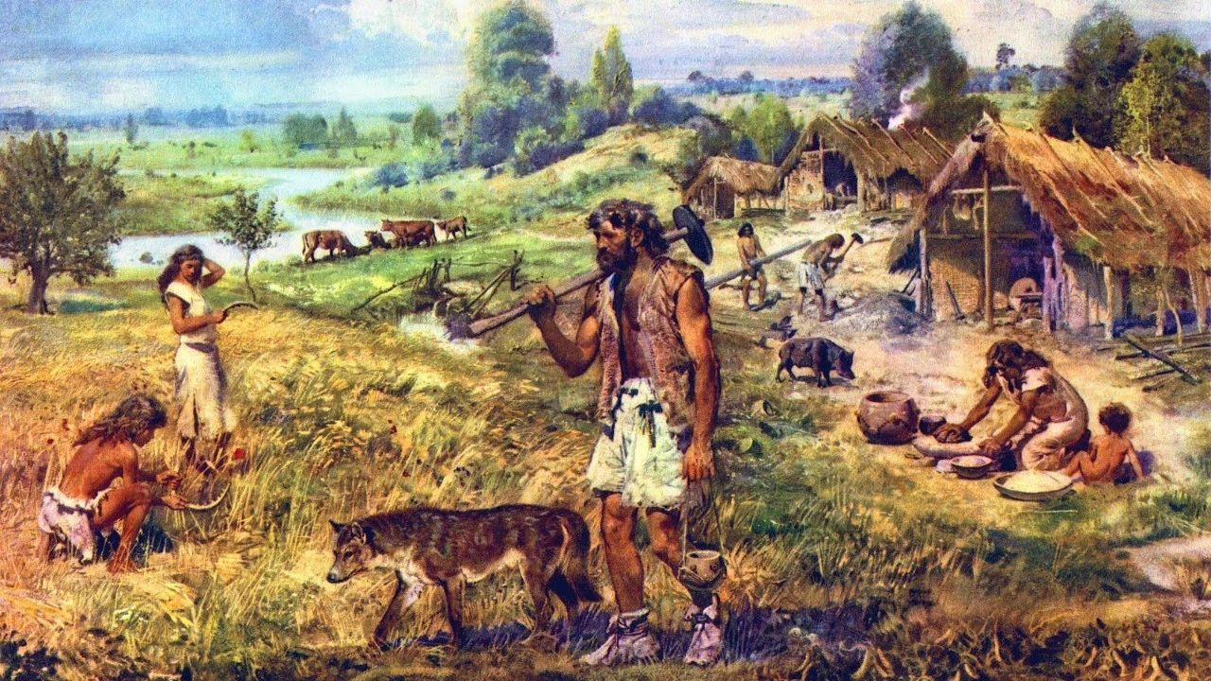
后来人类逐步进化脱离了动物的习性。学会了种植庄稼，纺线织布，饲养家畜，建造房屋，学会了各种技能，发明了文字，建造了城市，建立了国家。并制定了有规则的社会，约束管理自身。人类由此步入文明。

Slide 6
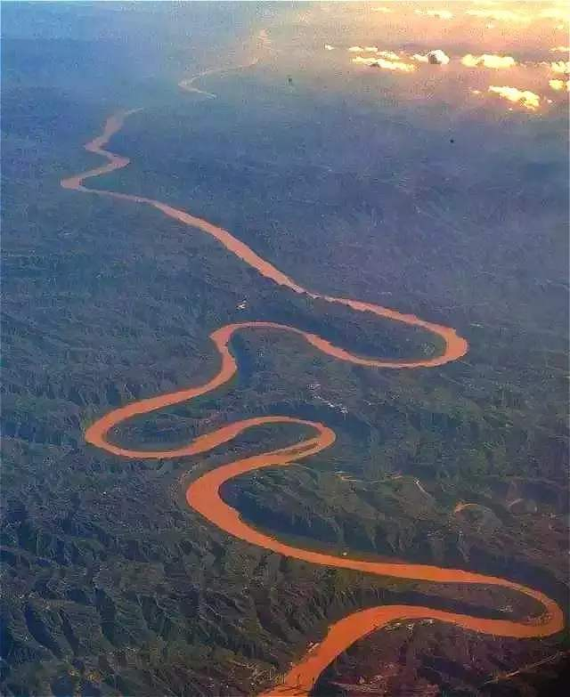
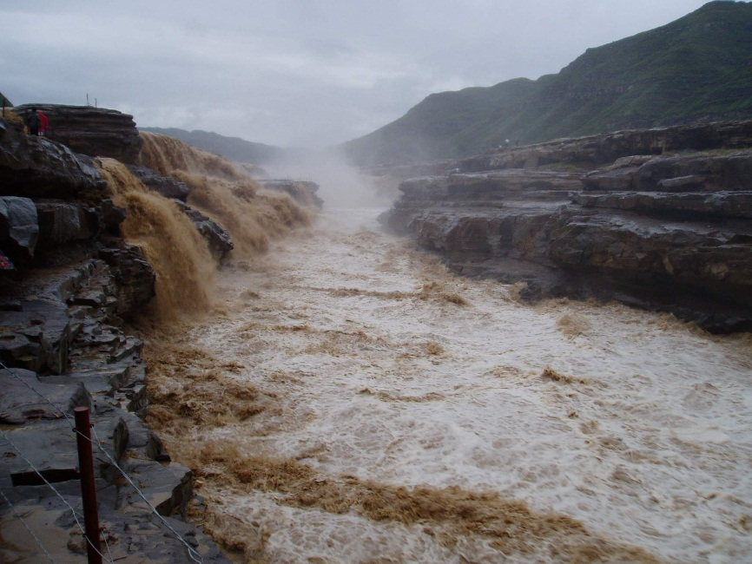
我国的大诗人李白有一句诗：君不见黄河之水天上来，奔流到海不复回。
人类的历史，它就像李白说的那条大河，一路走来，有时蜿蜒曲折，有时浩浩荡荡。

Slide 7
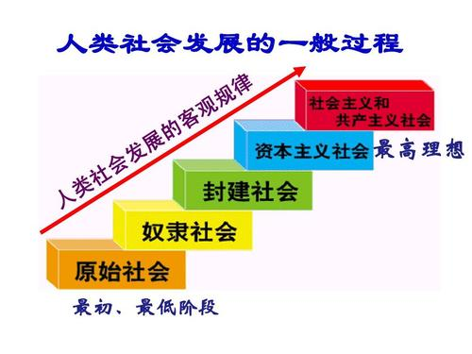
人类社会从出现到现在，大约经历了五种社会形态：

Slide 8
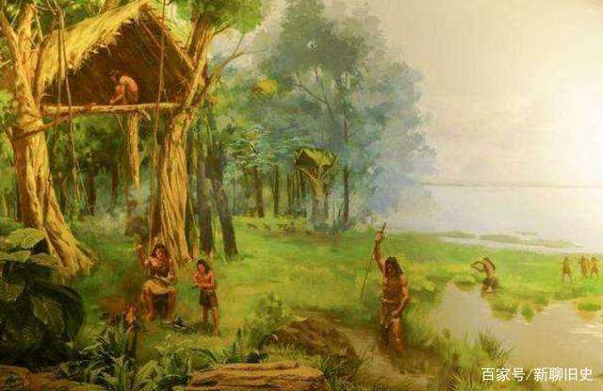
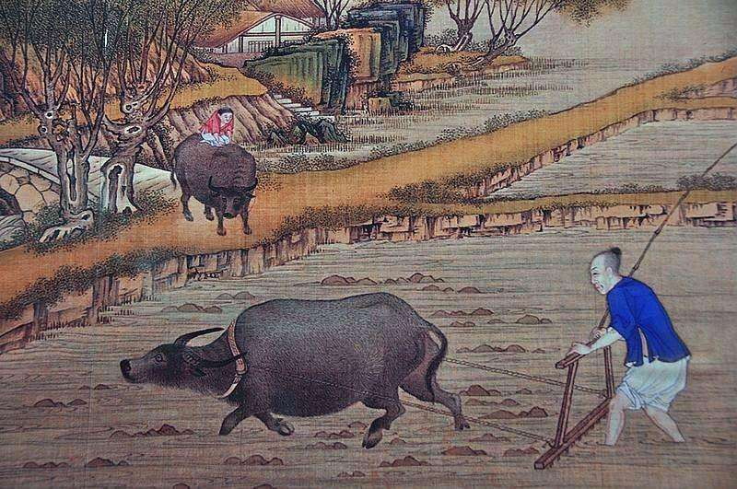
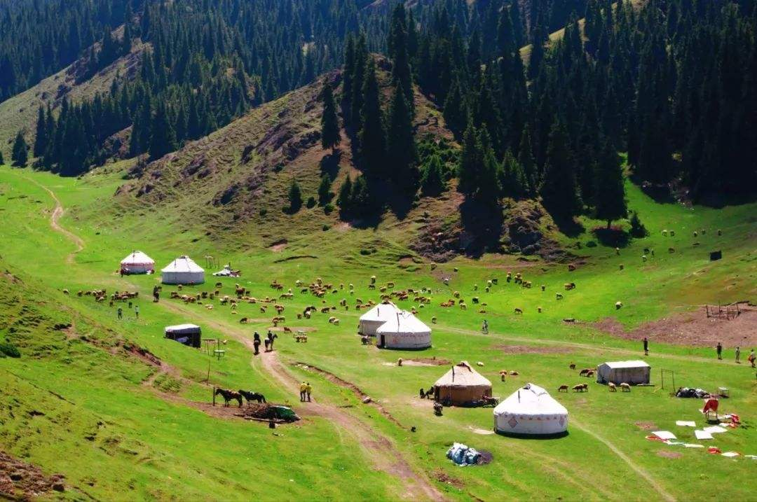
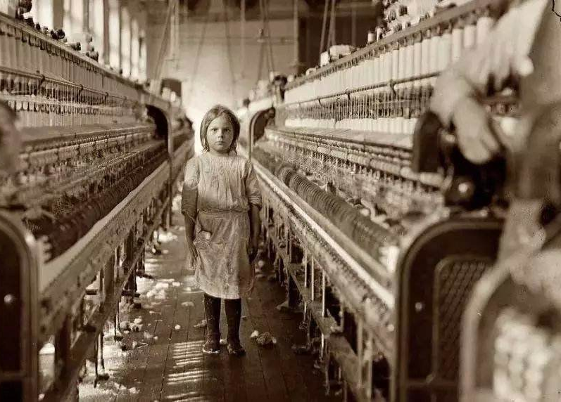

采集狩猎文明 农业文明 工业文明 生态文明
从文明发展的角度来看，人类大致经历了从原始的采集狩猎文明到农耕游牧为主的农业文明，由工商业大机器生产为主的工业文明，到现代的生态文明。

Slide 9
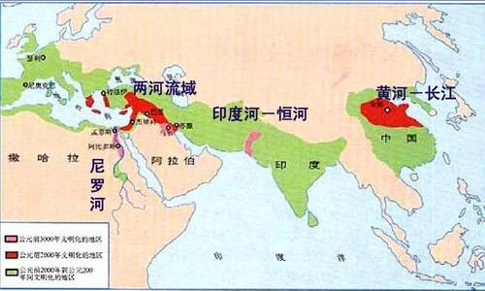
人类的早期文明是在一些河流的旁边孕育产生的。为什么会是这样的呢？这是由于地理因素的决定，这些区域处在北纬20~40度之间，气候温和，光热充足，有充沛的水源和肥沃的土壤，非常有利于农作物的生长，适合人类居住，文明就可能在这些地区生存发展。有了文明,人类就如同由黑暗走向了光明。

Slide 10
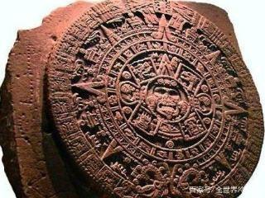
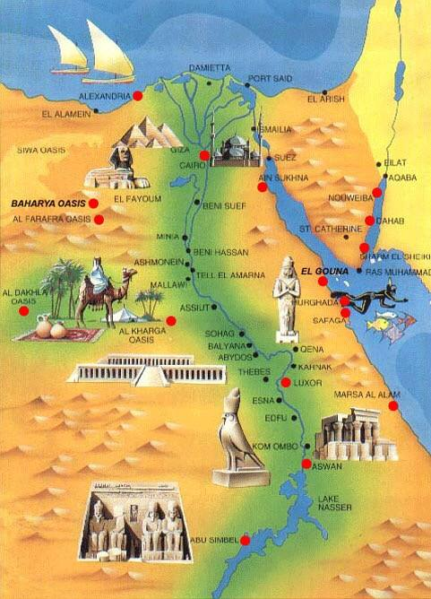
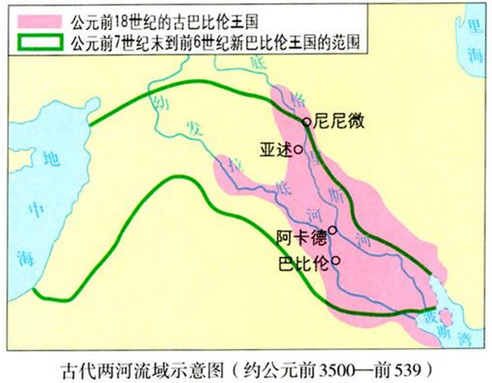
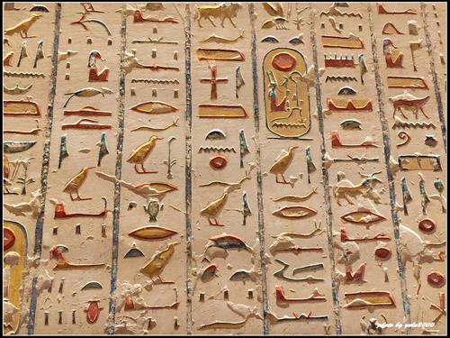
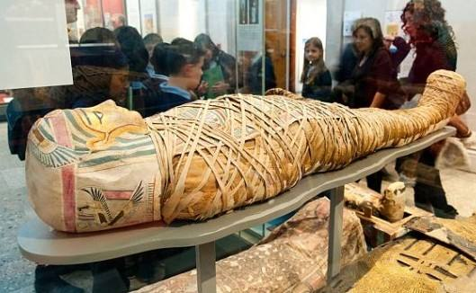
世界上最早的文明产生在亚洲的两河流域及非洲的尼罗河流域，大约在公元前3500年，埃及人建立了奴隶制国家，他们创造了最早的历法---太阳历，最早的文字象形文字，这些都方便了人类记录自己的历史，能够更好的认识自己，他们还把人体制成了木乃伊，促进了医学的发展，他们还用数学思维建造了伟大的金字塔。

Slide 11
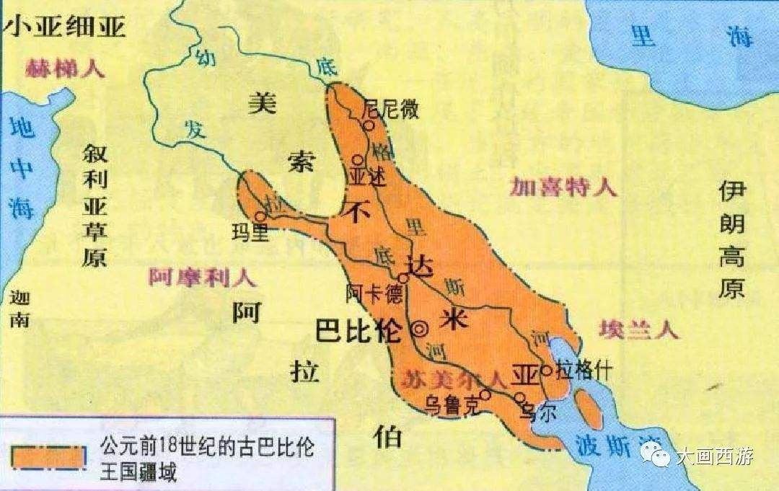
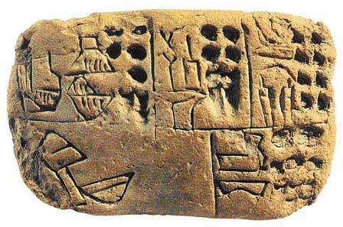
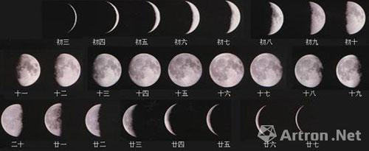
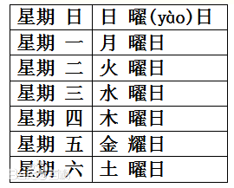
两河流域人们发明了楔形文字，太阴历、60进位法、星期制度。

Slide 12
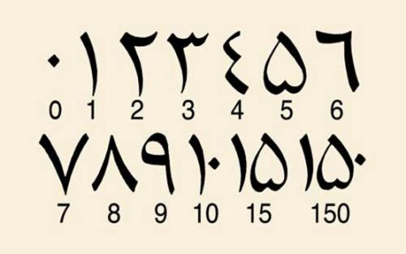
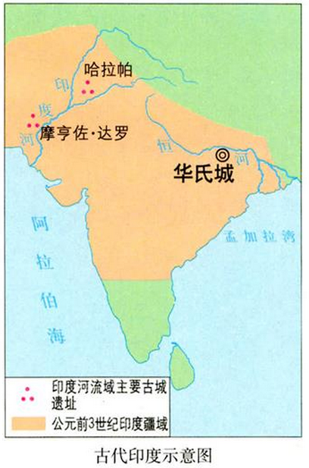
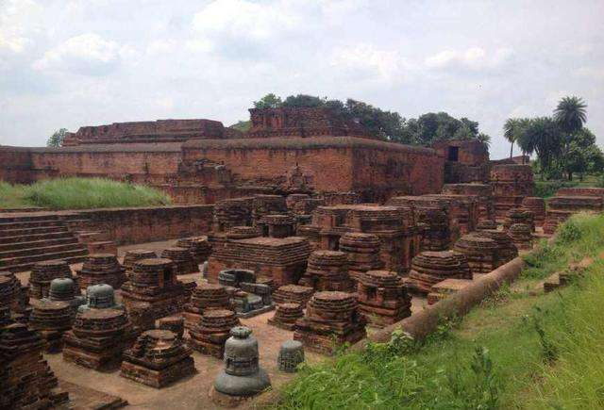
在南亚印度河流域，古印度人创造了早期文明，摩亨佐达罗和哈拉帕文明。雅利安人入侵后建立的孔雀王朝是古印度鼎盛时期。建造了大城市华氏城。创造了阿拉伯数字，

Slide 13
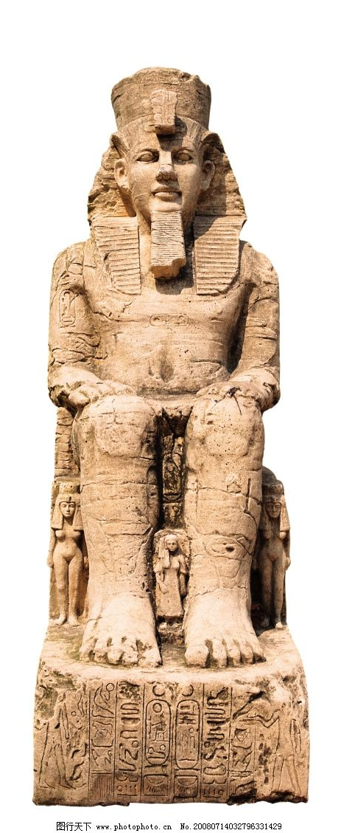
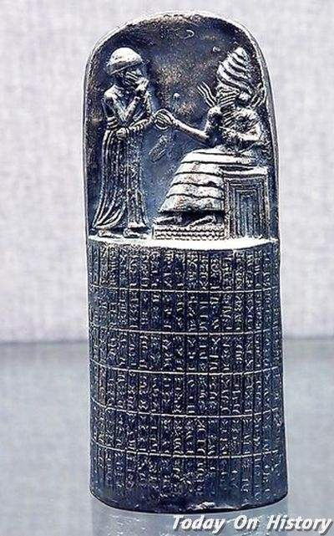
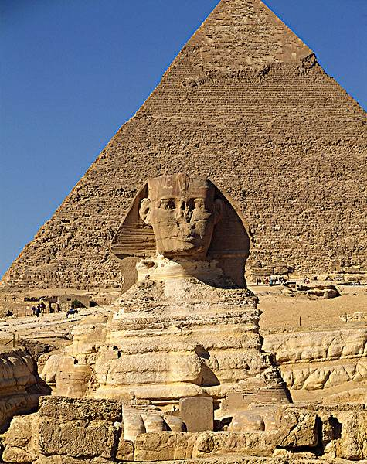
人类为了更好地生存发展，结成群体，进而组成社会。制定各种规则、制度，来管理约束人的行为。这是人类文明进步的一个重要表现。古代亚非大河流域的国家，大都建立了统一的中央集权制度，以此来管理国家。埃及人创建了法老制度集各种权力于一身，并建造了象征无限权力的金字塔。汉莫拉比制定了世界上第1部较为完整的成文法典《汉穆拉比法典》表明了人类社会法治传统源远流长。现代人类文明证明法治是人类最佳的治国方案。是人类文明的基石。

Slide 14
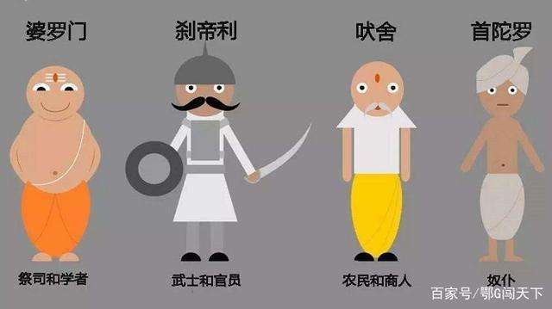

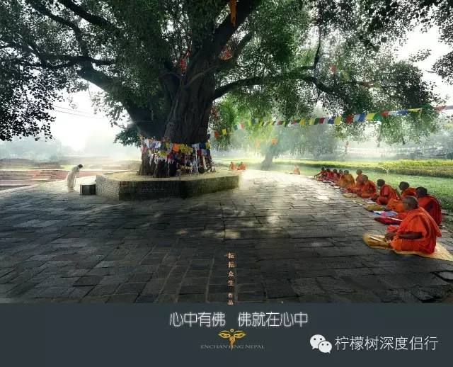
古代印度人建立了种姓制度，以此来规范社会，后来又出现了佛教，以此规范人的道德行为，安抚人的精神。
这些规则制度，无一例外地蒙上了君权神授的外衣维护了统治者的利益。但是他们迈出了人类社会规范化、制度化、公平合理化的第1步，推动了人类文明的发展，这些成果，就如同生他养他的大河一样，奔流向前永不停止。

Slide 15
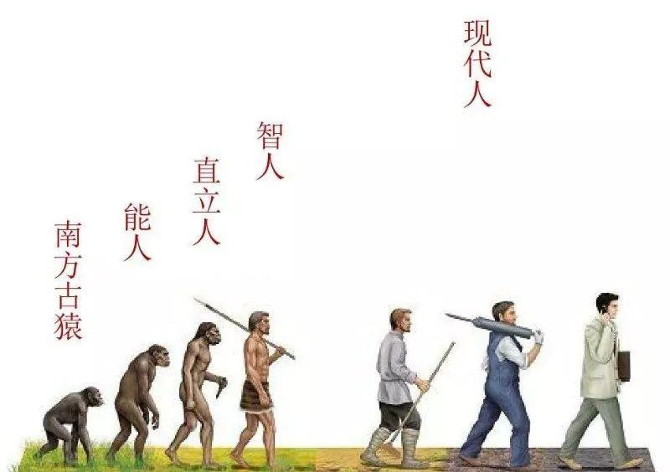

现在我们可以试着回答苏格拉底的哲学三问:
我是充满了智慧情感,脱离了动物野蛮的人类,
我从黑暗蛮荒的原始走来，向着温暖繁荣的文明而去。

Slide 16
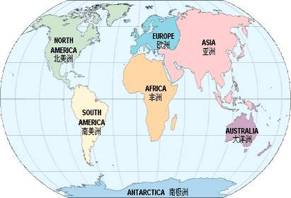
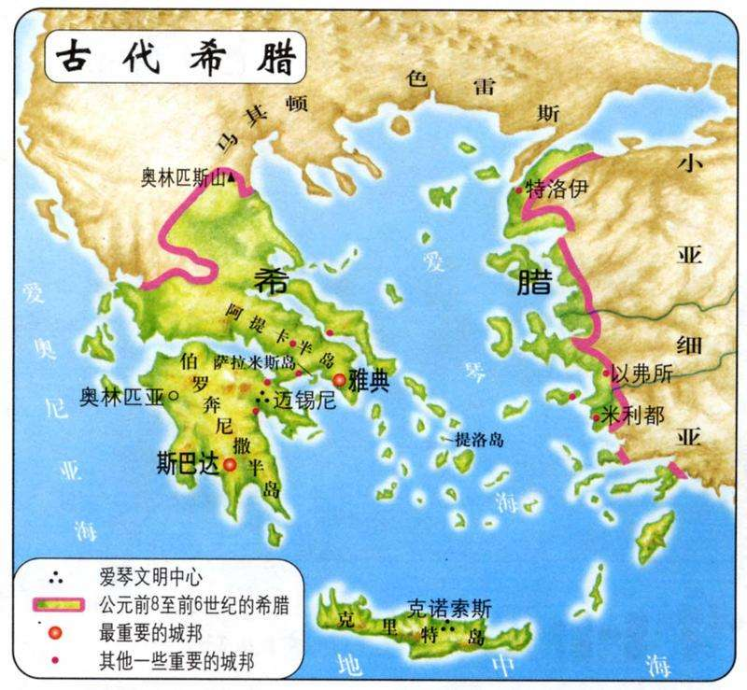
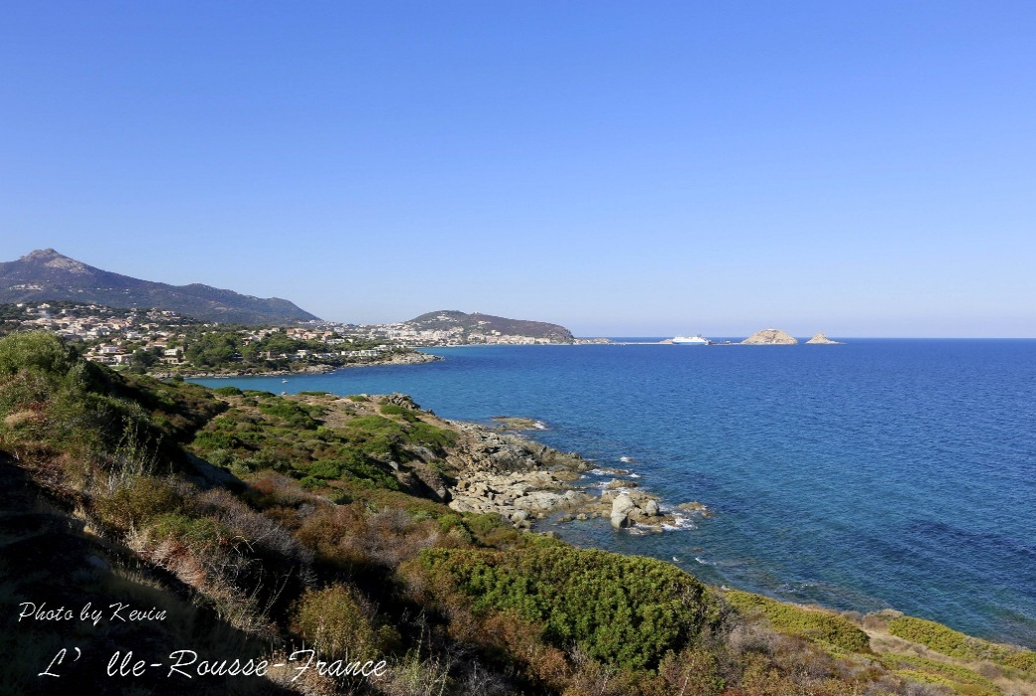
看过了以大河为中心的文明，下面我们再去看另外一种地理环境下的人类故事。
在地球的西半球有一片被大陆包围的海——地中海。海的东部有一个地点叫希腊，这里是欧洲文明的发源地。关于欧洲的起源有一个动人的故事。

Slide 17
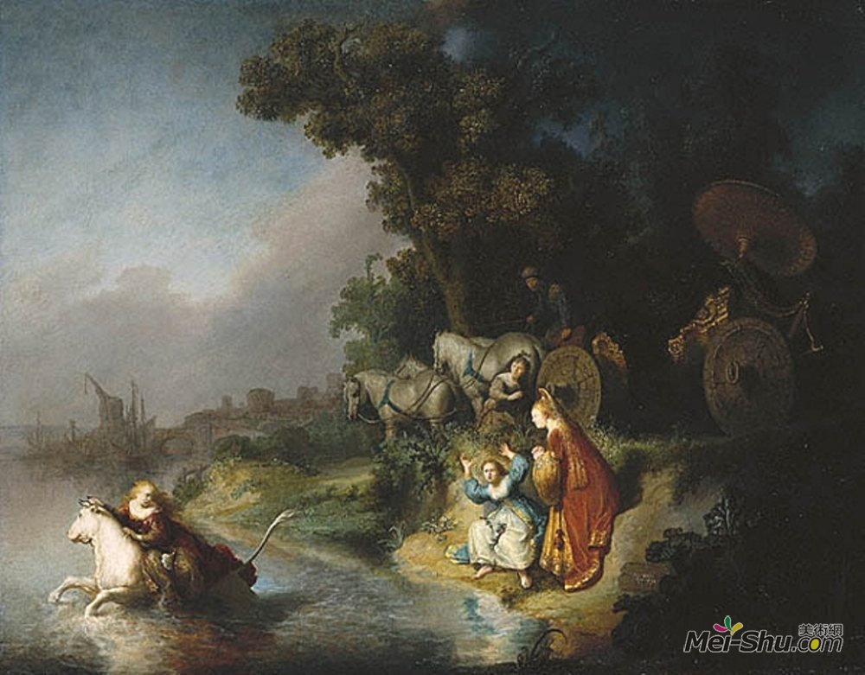
在希腊有一座山，叫奥林匹斯山，就是奥运会的发源地。山上住着的都是神仙，神的首领叫宙斯，负责管理天上和人间。有一天他到地中海东岸巡查，看到了一个小姑娘，她是腓尼基国王的女儿，叫欧罗巴，大神宙斯于是变身为一只公牛，来到了小姑娘的身边，让她骑了上去，待到小姑娘上到牛背上，公牛狂奔到海边，劈开大海来到一片陆地，现了原形。后来她做了宙斯的妻子。这块陆地就以她的名字命名叫欧罗巴。就是欧洲。她登陆的地方就是今天的克里特岛，后来有了儿子叫米诺斯，建立了米诺斯王国。这里就是欧洲文明的起源地，克里特岛

Slide 18
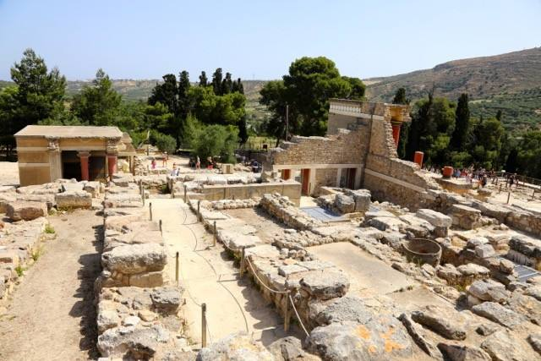
虽然说是神话传说，但是里面隐藏着丰富的历史信息，19世纪末，英国有一位考古学家在克里特岛发掘出了王宫，证实这里曾经出现过发达的文明。看来传说中确实蕴含着真实的历史。

Slide 19
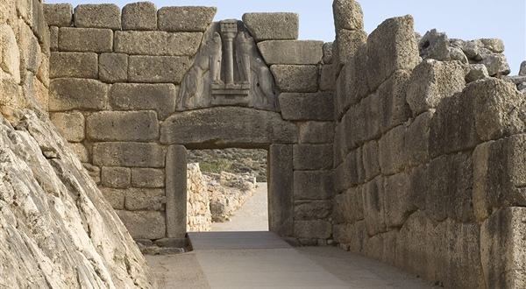
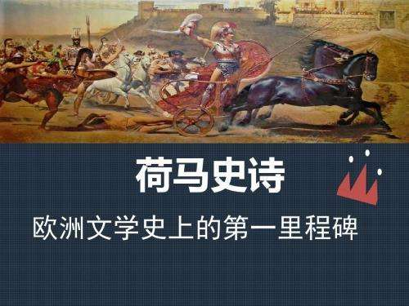
吉克里特文明后，希腊又产生了迈锡尼文明，后来文明中断，希腊进入荷马时代，这段历史因为被大诗人荷马写在《荷马史诗》而得名

Slide 20
后来希腊文明步入辉煌的城邦时期，最有名的是斯巴达和雅典。他们创造的古典文化，是人类的宝贵遗产。

Slide 21
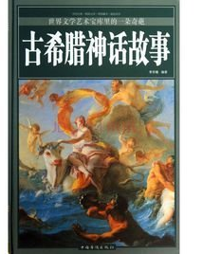
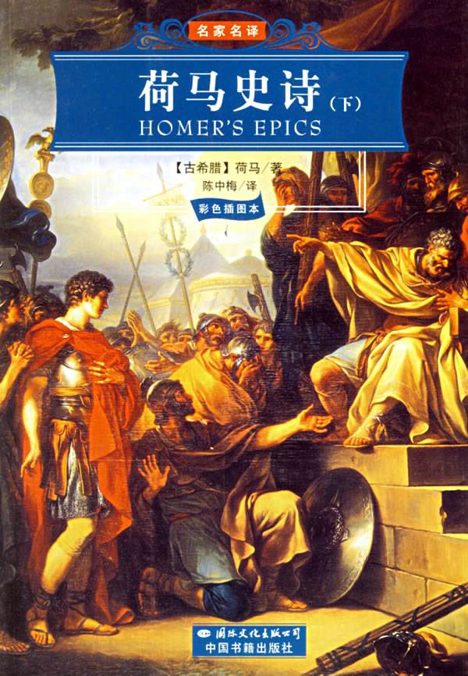
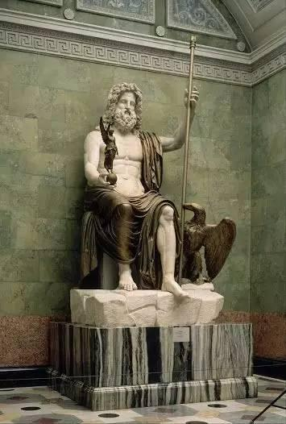
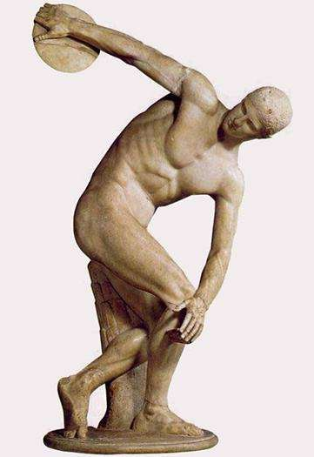
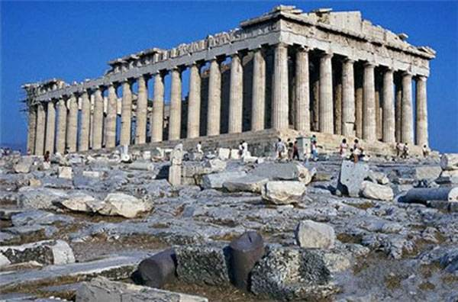
在文学方面有神话、荷马史诗；雕刻宙斯像是古代七大奇迹之一、表达人的健美身姿的掷铁饼者；希腊人建造的帕特农神庙，以廊柱环绕，气势宏伟，影响深远。

Slide 22
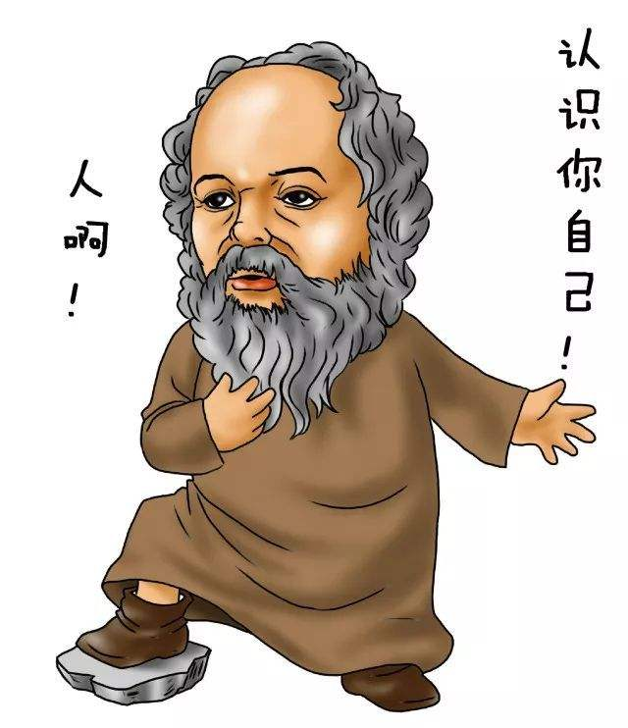



伟大的哲学家德谟克利特提出了原子说、苏格拉底把哲学思思想转向对人类的思考，探讨人的美德，灵魂和幸福。亚里士多德被称为百科全书式的学者，是逻辑学，生物学等学科的创始人，古希腊的短篇寓言故事伊索寓言，有很多经典的故事，农夫和蛇、狼和小羊、龟兔赛跑、乌鸦喝水、蚊子和狮子。

Slide 23

希腊带给人类文明的不仅仅是这些多彩的文化，还在于他为人类社会在治国理政上提出了一种新形式，民主政治。特别是在雅典，他们把居民分为公民和非公民，成年男性可以获得公民权，外邦人，妇女儿童是非公民，公民具有管理国家的政治权利。国家的最高权力机关是公民大会，公民皆可参加，这体现出了人人参与的一种思想，我们把它叫做民主制，政府的公职人员是在公民中抽签产生，政府的日常事务，由抽签产生的主席团轮流主持。这体现出了轮番治理的思想，就是我们现在所说的选举制、任期制。为了保证贫穷的公民参与政治，他们创立了津贴制度。

Slide 24


这种政治制度在
时达到了高峰。
但它存在着明显的缺点：过分的民主，会导致效率低下。过分强调多数人民主往往成为 。 还有一个最明显的缺点，他们的民主只限于公民范畴，不包括其他居民。
但是，在亚非普遍实行中央集权君主制的时候，雅典实行的民主政治制度丰富了人类政治文明，让我们看到了文明的多元性。
伯利克里
暴民的政治

Slide 25


为什么希腊文明不同于亚非文明？
这与它的地理环境有关系。希腊的城邦，大多数被海洋包围着，陆地上山多地少，交通不便，只好向海洋发展，因此航海和贸易发达。这样就形成了希腊城邦小国寡民的特点，这是希腊民主政治形成的一个条件。
希腊文明

Slide 26



古希腊虽然繁荣一时，但后来因为内战而衰落。公元前四世纪被马其顿国所灭，此后马其顿的亚历山大东征，建立了一个地跨欧亚非三洲的大帝国，因从小接受古希腊文化教育，亚历山大东征时，大力传播希腊文化，为东西方文化交流做出来巨大贡献。在他的统治扩张下，希腊文明从一个半岛，逐步扩大到欧亚非三洲，对世界产生了深远影响。他所开创的时代，叫做希腊化时代，被他占领的地区的文化，成为
希腊化文明。此后希腊文明被另外一个国家继承，并推向了另一个高潮------古代罗马

Slide 27

古罗马是西方文明的另一个源头。罗马人对希腊文明非常崇拜，在罗马的历史中，罗马人说自己的祖先是希腊人迁徙过来的。他们吸收借鉴古代文明，创建了自己的文明，在西方文明发展史上，起着承前启后的作用。

Slide 28


罗马的历史经历了从罗马城邦到罗马共和国，再到罗马帝国，最后分裂灭亡。其版图从一个小小的城邦，到征服
意大利，称霸地中海，靠着强大的武力征服和奴隶制度。最后发展到地跨欧亚非三大洲。其影响比希腊文明更加深远。

Slide 29

其次，我们看看罗马的政治社会文明。罗马的政治制度先后经历了共和制、军事独裁制、元首帝制等不同的制度转变。但是有一项制度始终存在于罗马奴隶制的整个历史时期，那就是罗马法律制度。它超越了时间，地域和民族有着永恒的价值。
在西方文明中古希腊和罗马的政治文明可以说是交相辉映
罗马政治制度
共和制
军事独裁制
元首帝制
十二铜表法
万民法
法律制度
雅典的民主政治
古罗马的法律制度
经济法
罗马民法大全
交相辉映
近代西方民主政治的起源
近代西方法律制度的起源
众多法律概念

Slide 30


其次，罗马对后世的重大影响是确立了基督教宗教信仰。此后欧洲的历史发展都与它有关，西方进入基督教文明时期。
因此有人说：‘罗马三次征服世界’，第1次以武力，第2次以宗教，第3次以法律。

Slide 31






再看看罗马文化：罗马的建筑吸收了希腊特点，并加以创新。如石拱门穹顶。代表建筑有大竞技场、引水道工程、凯旋门、万神庙、罗马的历法来源于埃及的太阳历，凯撒命人编制成了新历法儒略历，四世纪罗马教皇以此作为基督教历法，成为今天人们使用的公历。拉丁字母是现在世界上使用最广泛的文字。

Slide 32




通过学习，我们看到了罗马是一个地跨欧亚非三大洲，政治秩序良好，经济繁荣，文化昌盛的强大国家。但是他的强大对外依靠着不停的军事扩张和殖民，对外族的掠夺、奴役。对内依靠严格的法律制度，广泛的奴隶劳动为基础取得的。正是依靠着这些，罗马一统天下，建立了庞大的帝国。历史学家把黄金时期的罗马叫做“罗马和平”时期。
这些统治思想在近代深刻地影响到了西方国家，他们对罗马帝国情有独钟，从西班牙到荷兰，英国再到美国，可以说是一脉相承，是近代西方国家对外扩张的渊源。
纵观罗马历史，罗马“黄金时期”其实就是一个用秩序、繁荣、文明的外衣包裹着的通过扩张、殖民、奴役其他民族创造的一个强大罗马。

Slide 33




罗马因扩张而强大，也因扩张而解体。对外扩张，给罗马提供了源源不断的劳动力，奴隶制因而繁荣，但奴隶的反抗、逃跑、减少，使得经济危机，政治危机不断，蛮族人的最后一根稻草将罗马这个大厦压垮。
这就是古希腊和古罗马------西方文明的源头

Slide 34

通过第一二单元的学习，我们了解到了灿烂的东方大河文明，也了解到了西方的海洋文明。
世界上存在着多种文明应该如何看待？
我们先听听习近平主席的表述：
1、文明是多彩的；
2、文明是平等的；
3、文明是包容的。
文明如水，润物无声。不同的文明应该相互尊重，和谐共处，多元互鉴，合而不同，开放包容。一枝独放不是春，百花齐放春满园！
著名的社会学家费笑通先生是这样总结的：
“各美其美，美人之美，美美与共，天下大同”。

Slide 35
欢迎指正。
感谢聆听！

